Slide 1

NHIỆT LIỆT CHÀO MỪNG QUÝ THẦY CÔ VỀ DỰ GIỜ LỚP 6a3

Slide 2

Cuộc thi: Khám phá miền cổ tích
Câu 1: Ai trong quả thị bước ra
Khéo tay cơm nước, cửa nhà ngát hương?

Slide 3
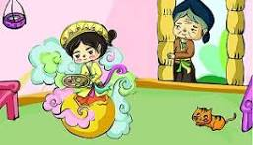
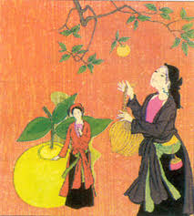
Đáp án: Cô Tấm

Slide 4
Câu 2: Diệt chằn trong miếu có công
Đại bàng cũng hạ oai phong lẫy lừng

Slide 5
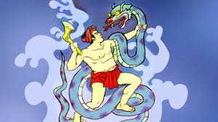
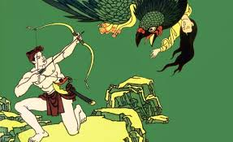
Đáp án: Thạch Sanh

Slide 6
Câu 3: Con gì ăn khế trả vàng
Ăn quả khế trả túi vàng ba gang?
Đáp án: Con quạ

Slide 7
Câu 4: Chàng trai tuấn tú khôi ngô
Chăn bò, thổi sáo được lòng cô em

Slide 8
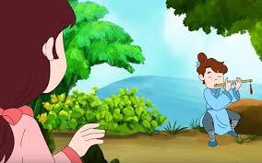
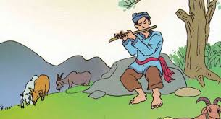
Đáp án: Sọ Dừa

Slide 9
Câu 5: Trước những tình huống oái oăm
Thông minh, nhanh trí em liền giải ngay

Slide 10
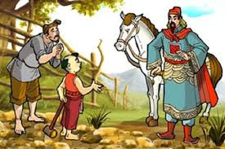
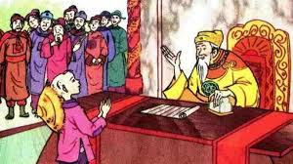
Đáp án: Em bé thông minh

Slide 11

Miền cổ tích

Slide 12


Tuần 6, tiết 21: Đọc mở rộng theo thể loại:
NON-BU VÀ HENG-BU
(Truyện cổ tích Hàn Quốc)

Slide 13
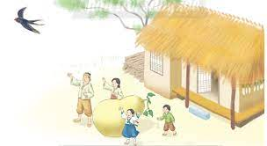
I.TRẢI NGHIỆM CÙNG VĂN BẢN
1.Đọc



Slide 14

2. Thể loại:
Truyện cổ tích
3. Xuất xứ:
In trong Hợp tuyển văn học dân gian Hàn Quốc, NXB Tổng hợp Tp. HCM, 2017


Slide 15

II.SUY NGẪM VÀ PHẢN HỒI

Slide 16


1. Đặc điểm truyện cổ tích thể hiện trong văn bản

Slide 17
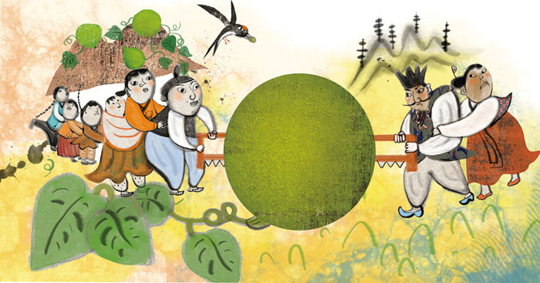

a.Cốt truyện
-Mở đầu bằng “ Ngày xưa”

Slide 18
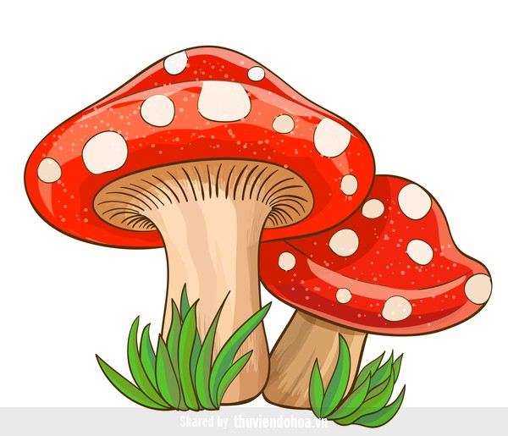
1. Ngày xưa, ở làng nọ có hai anh em tên là Non-bu và Heng-bu.
2. Heng-bu cứu con chim nhạn bị gãy chân.
3. Non-bu bẻ gãy chân con chim nhạn rồi băng bó lại .
4. Heng-bu đón anh trai về ở cùng mình.
5. Non-bu tò mò đến hỏi Heng-bu chuyện đã xảy ra.
6. Heng-bu bị anh giành hết tài sản nhưng không oán trách.
7.Chim nhạn trả ơn cho Heng-bu, Heng-bu trở nên giàu có.
7.Chim nhạn trả ơn cho Heng-bu, Heng-bu trở nên giàu có.
8. Non-bu bị chim nhạn trừng trị, trở thành ăn mày.
1,6,2,7,5,3,8,4

Slide 19
1. Ngày xưa, ở làng nọ có hai anh em tên là Non-bu và Heng-bu.
6. Heng-bu bị anh giành hết tài sản nhưng không oán trách.
2. Heng-bu cứu con chim nhạn bị gãy chân .
7.Chim nhạn trả ơn cho Heng-bu, Heng-bu trở nên giàu có.
5. Non-bu tò mò đến hỏi Heng-bu chuyện đã xảy ra.
3. Non-bu bẻ gãy chân con chim nhạn rồi băng bó lại .
8. Non-bu bị chim nhạn trừng trị, trở thành ăn mày.
4. Heng-bu đón anh trai về ở cùng mình.

Slide 20

a.Cốt truyện
-Mở đầu bằng “ Ngày xưa”
-Các sự việc được sắp xếp theo trình tự thời gian

Slide 21

a.Cốt truyện
- Mở đầu bằng “ Ngày xưa”
- Các sự việc được sắp xếp theo trình tự thời gian
- Chi tiết tưởng tượng, kì ảo

Slide 22

+Chim nhạn trả ơn Heng-bu bằng một hạt bầu
+Những quả bầu chứa đầy ngọc ngà, châu báu
+Chim nhạn báo thù Non-bu
+Những quả bầu đầy tiếng nổ, bọn cướp, yêu tinh

Slide 23

a.Cốt truyện
- Mở đầu bằng “ Ngày xưa”
- Các sự việc được sắp xếp theo trình tự thời gian
- Chi tiết tưởng tượng, kì ảo
- Kết thúc có hậu, giàu tính nhân văn

Slide 24
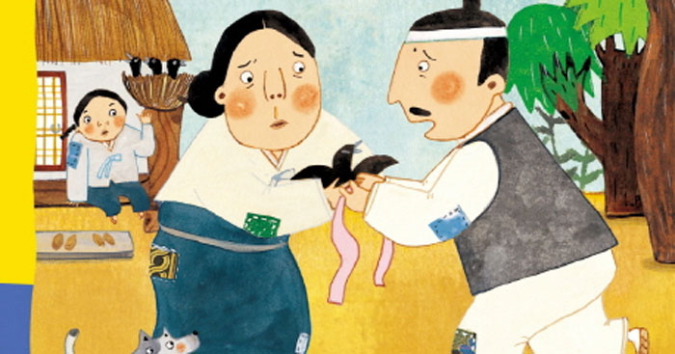

b.Nhân vật
* Nhân vật Heng-bu (người em)
* Nhân vật Non-bu (người anh)
- Kiểu nhân vật bất hạnh
- Kiểu nhân vật phản diện

Slide 25
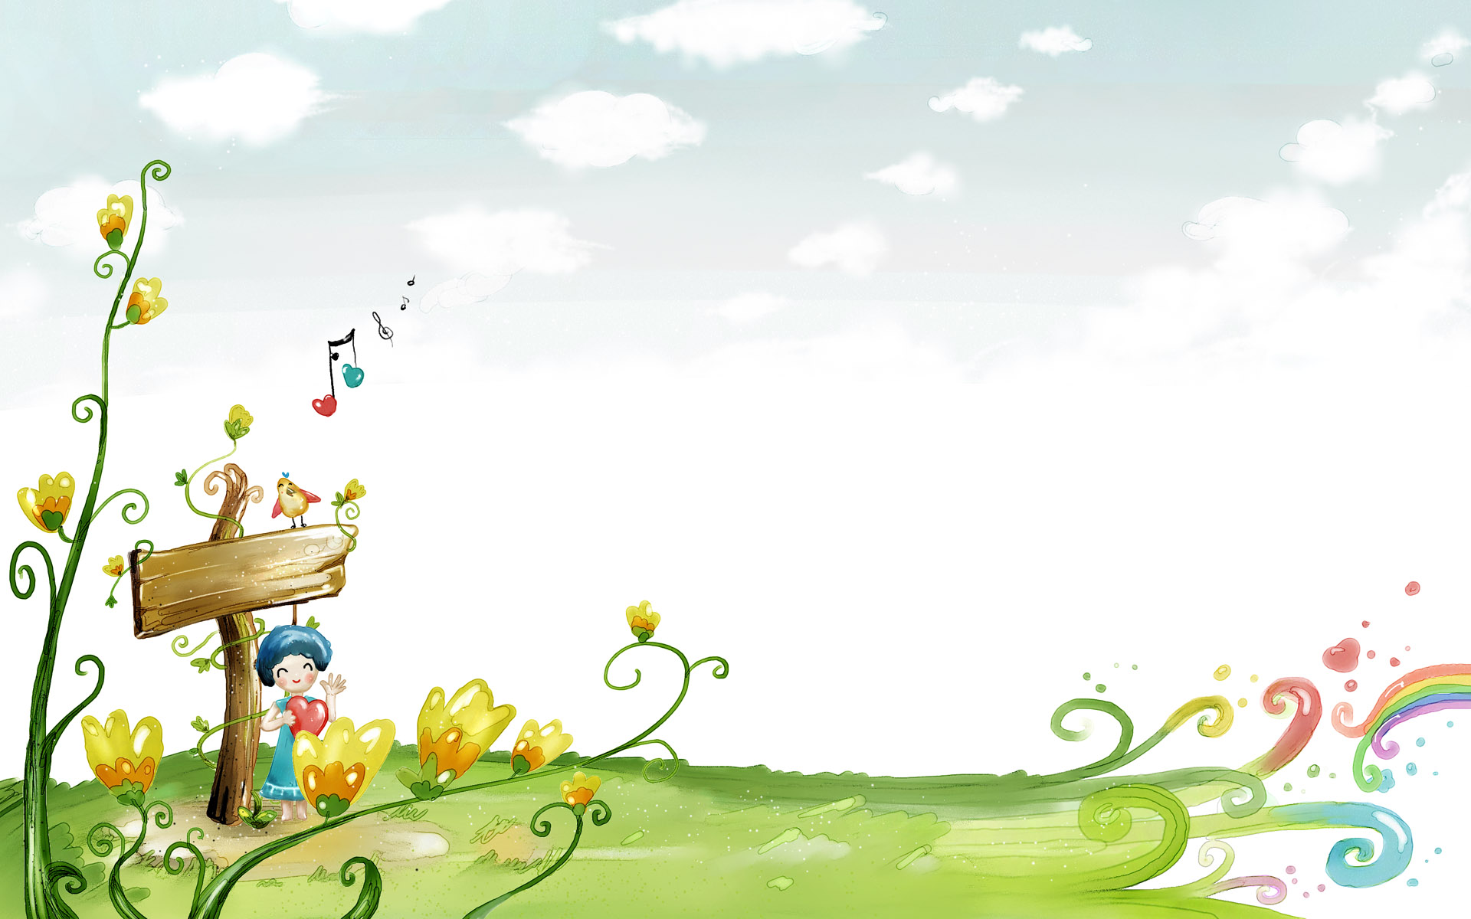
Thảo luận nhóm
(3 phút)
Em hãy tìm những hành động thể hiện phẩm chất (bản tính) của hai nhân vật Heng-bu và Non-bu?

Slide 26

Phiếu học tập
Chuỗi hành động | Nhân vật Heng-bu (người em) | Nhân vật Non-bu (người anh)
Phẩm chất (bản tính)

Slide 27
Chuỗi hành động | Nhân vật Heng-bu | Nhân vật Non-bu
- Làm việc chăm chỉ
- Giành hết tài sản
- Giúp đỡ người khó khăn, cứu chim nhạn bị thương
-Từ chối giúp đỡ người em
- Bày mưu, tính kế, bẻ chân chim
nhạn và liên tục bổ những quả bầu
- Kể cho người anh chuyện được chim trả ơn
- Đưa anh trai về sống cùng
Phẩm chất (bản tính)
Chăm chỉ, thật thà, giàu tình yêu thương, có lòng vị tha cao cả
Tham lam, ích kỉ, vô tâm, tàn nhẫn và ngu ngốc

Slide 28

b.Nhân vật
* Nhân vật Heng-bu (người em)
* Nhân vật Non-bu (người anh)
- Kiểu nhân vật bất hạnh
- Kiểu nhân vật phản diện
- Là người chăm chỉ, thật thà, giàu tình yêu thương, có lòng vị tha cao cả
-Là kẻ tham lam, ích kỉ, vô tâm, tàn nhẫn và ngu ngốc

Slide 29
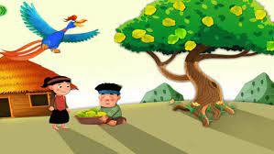
Cây khế

Slide 30

2.Bài học
- Ở hiền gặp lành, ở ác gặp ác
- Yêu thương, chia sẻ, giúp đỡ mọi người
- Sống lương thiện; không tham lam, ích kỉ; có lòng vị tha

Slide 31
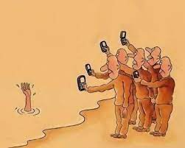
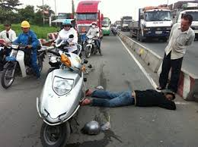
Hình ảnh từ cuộc sống

Slide 32
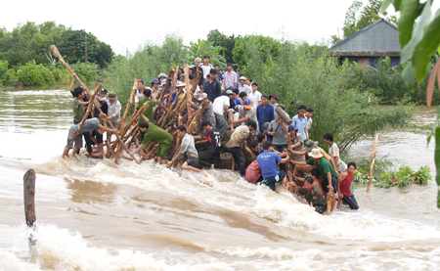
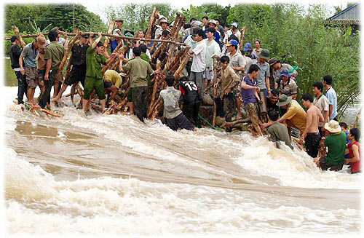
Hình ảnh từ cuộc sống

Slide 33
Sơ đồ
NON-BU VÀ HENG-BU
Cốt truyện
Nhân vật
Bài học
HENG-BU: Chăm chỉ, thật thà, giàu tình yêu thương, có lòng vị tha cao cả
:
NON-BU:
Tham lam, ích kỉ, vô tâm, tàn nhẫn và ngu ngốc
-Mở đầu bằng “ Ngày xưa”
-Kết thúc có hậu, nhân văn
-Chuỗi sự việc sắp xếp theo trình tự thời gian
Chi tiết kì ảo
Ở hiền gặp lành, ở ác gặp ác
Yêu thương, chia sẻ, giúp đỡ mọi người
Sống lương thiện; không tham lam, ích kỉ; có lòng vị tha

